Slide 1

Escuela Normal de Educación Preescolar
“PROGRAMA INSTITUCIONAL DE TUTORÍA EDUCATIVA PARA LAS ESCUELAS NORMALES DEL ESTADO DE COAHUILA DE ZARAGOZA ”
PITEENC
SEMESTRE. SEGUNDO
PROFRA. MARTINEZ RIVERA GLORIA ELIZABETH
ENEP-ST-F-15
V00/102017

Slide 2
ENFOQUE
Basado en el desarrollo de competencias.
Centrado en el aprendizaje.
Aprendizaje colaborativo.
La competencia es una capacidad que, no sólo se tiene o se adquiere, sino que se muestra y se demuestra, es operativa, y por tanto, debe responder a las demandas que en determinado momento pueden hacerse a quienes las poseen. También se pone en práctica, en movimiento, frente a determinadas demandas del contexto.
ENEP-ST-F-15
V00/102017

Slide 3
OBJETIVOS QUE SE PRETENDEN CON LA OPERACIÓN DEL PITEENC:
Favorecer el Desarrollo Integral de la Persona.
Desarrollar Competencias para la vida, atendiendo al contexto real y su entorno para la adquisición de aprendizajes significativos.
Prevenir Dificultades de aprendizaje: reprobación, deserción, fracaso y/o inadaptación escolar.
Elevar el nivel de logro de los estudiantes.
Contribuir a la adecuada relación e interacción entre los distintos integrantes de la comunidad educativa.
ENEP-ST-F-15
V00/102017

Slide 4
CARACTERÍSTICAS DE LA ATENCIÓN
DEL PITEENC.
Personalizada: Relación directa y confidencial con el alumno.
Planificada: actividades organizadas de modo sistemático.
Continua: encuentro regular y permanente, definido en tiempo y espacio entre el tutor y tutorado (s).
ENEP-ST-F-15
V00/102017

Slide 5
CARACTERÍSTICAS DE LA ATENCIÓN
DEL PITEENC.
Intencionada: identifica necesidades de formación y/o aspectos problema para eficientar el desempeño y logro académico de los estudiantes.
Preventiva: Anticipa la presencia de situaciones de riesgo en los estudiantes.
Resolutiva: intervención y participación de diferentes dependencias de la institución y en caso necesario, derivación a espacios profesionalizados para la atención de situaciones específicas.
ENEP-ST-F-15
V00/102017

Slide 6
TIPOS DE TUTORÍA
Tutoría de Grupo.
Tutoría en pequeños grupos.
Tutoría individual.
Tutoría de pares.
ENEP-ST-F-15
V00/102017

Slide 7
TUTORÍA DE GRUPO
Este tipo de intervención la recibirán el total de los grupos que integran la licenciatura DE EDUCACIÓN PREESCOLAR. de acuerdo a las líneas de acción/temas que integran el Programa Institucional de Tutoría Educativa.
Las líneas de acción son consideradas los ejes temáticos a abordar para el desarrollo de la(s) competencia (s) que le son inherentes; y cada una de ellas se circunscribe en alguno de los ámbitos.
ENEP-ST-F-15
V00/102017

Slide 8
SEMESTRE
PRIMERO | SEGUNDO | TERCERO | CUARTO | QUINTO | SEXTO | SEPTIMO | OCTAVO
Plan de Vida y Carrera (1) | Memoria y reflexión (2) | Preparar una declaración de mi misión personal (1) | Toma de decisiones I (1) | Toma de decisiones II (1) | Seguimiento al Plan de Vida y Carrera (3) | Tutoría de pares y Anticipando lo que viene (3) | Orientación Profesional (Programa para generar raíces con su Alma Mater) (3)
Cómo ser un estudiante exitoso y Administración del tiempo. (2) | Cómo Tomar apuntes dirigidos a cada estilo de aprendizaje y Cómo estudiar para exámenes según el estilo de aprendizaje y área de conocimiento (2) | Auto concepto y autoestima (1) | Inteligencia emocional (1) | Manejo de conflictos (1) | Manejo de emociones (1) |  | Cómo ser un profesional exitoso (Preparación del Currículum Vitae, Entrevistas profesionales y Conexiones profesionales) (3)
Mejorar la habilidad de comprensión lectora I (2) | Mejorar la habilidad de comprensión lectora II (2) | Mejorar la habilidad de comprensión lectora III (2) | Análisis de diferentes eventos I (3) | Análisis de diferentes eventos II (3) | Identificación de historias de éxito (3) | Mejorar la habilidad de comprensión lectora IV (2)
Reconocer mi ritmo y estilo de aprendizaje (2) | Aprovechar la tecnología al máximo I (2) | Aprovechar la tecnología al máximo II (2) | Aprovechar la tecnología al máximo III (2) | Aprovechar la tecnología al máximo IV (2)
Comunicación Escrita (2) | Comunicación Oral (2) | Realización de presentaciones exitosas (2) |  | introducción a la elaboración del Portafolio de Competencia Docente (PCD) | Práctica de elaboración del Portafolio de Competencia Docente (PCD) Anteproyecto. (2) | Elaboración y presentación de medio término del Portafolio de Competencia Docente (PCD ) (2) | Presentación final del Portafolio de Competencia Docente (PCD) (Curso: Práctica Profesional) (2)
Matemáticas I (2) | Matemáticas II (2) | Matemáticas III (2) |  | Matemáticas IV (2)
 |  | Realizar selecciones académicas (3)
ENEP-ST-F-15
V00/102017

Slide 9
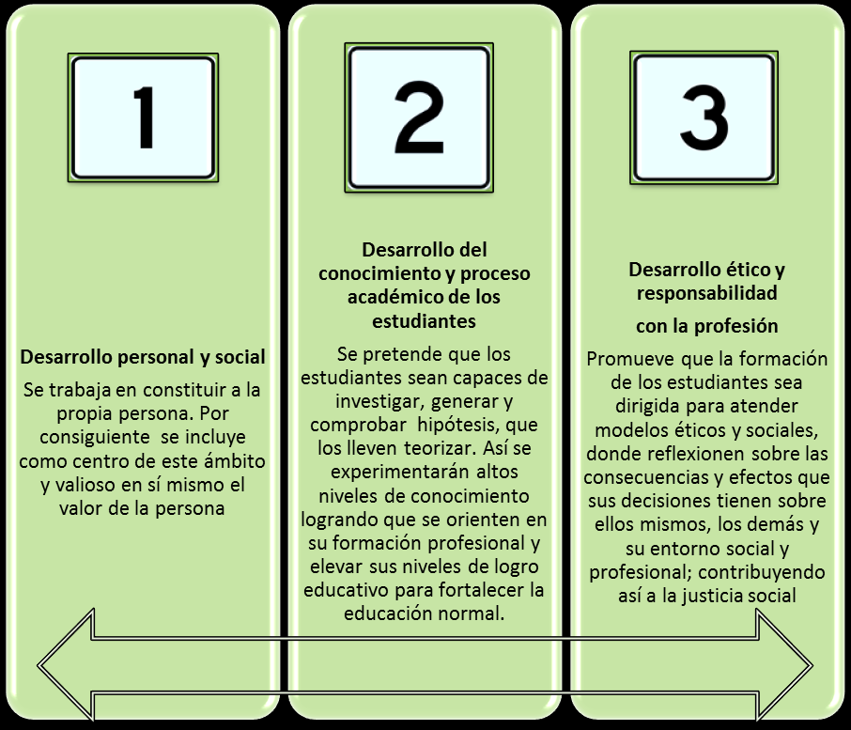
ENEP-ST-F-15
V00/102017

Slide 10
CRITERIOS DE EVALUACIÓN
Trabajos escritos 20%
Participación 20%
Asistencia 30%
Portafolio 30%
Total de evaluación 100%
ENEP-ST-F-15
V00/102017

Slide 11
El profesor tutor valora el desempeño del grupo bajo un sentido formativo y de retroalimentación, a fin de fortalecer las estrategias y actividades que contribuyan al logro de competencias genéricas y profesionales y a su vez mejoren las condiciones del trabajo escolar y por ende sus resultados de aprendizaje.
Evaluación continua y permanente a lo largo del semestre y ciclo escolar.
Para lo anterior utiliza diversos instrumentos de evaluación como: rúbricas, listas de cotejo, guías de observación, cuestionarios, entrevistas, formatos de autoevaluación y coevaluación para los estudiantes, así como su portafolio de evidencias de aprendizaje, permitiendo al tutor, con previo análisis de resultados, adecuar o modificar las actividades de cada línea de acción del PITEENC, considerando también la dinámica grupal entre estudiantes y tutor.
ENEP-ST-F-15
V00/102017

Slide 12
TÍTULO DEL TEMA/LÍNEA DE ACCION. MEMORIA Y REFLEXION
Propósito:
Al termino del tema el estudiante identificara y desarrollara estrategias de como mejorar la habilidad de memorizar que ya tiene. También examinará que es la memoria y porque nos puede fallar en ocasiones ; así como conocer técnicas de mnemotecnia para recordar cuando sea necesario.
Actividades de Aprendizaje
Conceptos relacionados con el tema “memoria”
Diferencia entre los cerebros de hombre y mujer en estructura y función,
Psicopatologías de la memoria
Estrategias de como mejorar la habilidad de memorizar.
Técnicas de mnemotecnia
ENEP-ST-F-15
V00/102017

Slide 13
TÍTULO DEL TEMA/LÍNEA DE ACCIÓN: COMO TOMAR APUNTES DIRIGIDOS A CADA ESTILO DE APRENDIZAJE
Propósito:
El estudiante conocerá y desarrollará estrategias de aprendizaje para tomar apuntes durante la clase, en presentaciones orales, y durante el tiempo de estudio para un examen; de acuerdo a su estilo de aprendizaje.
Actividades de Aprendizaje
Encuadre
10 pasos para tomar apuntes
Plenaria
Estrategias para tomar apuntes; ejercicio no. 1
ENEP-ST-F-15
V00/102017

Slide 14
TÍTULO DEL TEMA/LÍNEA DE ACCIÓN: COMO ESTUDIAR PARA EXAMENES SEGÚN EL ESTILO DE APRENDIZAJE Y AREA DE CONOCIMIENTO.
Propósito:
El estudiante identificará claramente el concepto de evaluación por asignatura. Así como también identificará los objetivos del curso, del profesor y su estilo como aprendiz.
Actividades de Aprendizaje
Dinámica “radiografía de grupo”
Como estudiar para exámenes según el estilo de aprendizaje y área de conocimiento
Como prepararse para los exámenes.
ENEP-ST-F-15
V00/102017
Esta foto de Autor desconocido está bajo licencia CC BY-NC-ND

Slide 15
REGLAMENTO DE LA CLASE
- Llegar puntualmente a la clase, presentarse con su playera del uniforme.
- Traer en cada clase los materiales solicitados (cuaderno, lecturas, tareas, etc.), de lo contrario se aplicará las falta correspondiente.
- Mantener la cámara encendida y el audio apagado, hasta que la tutora le solicite.
- Entregar en tiempo y forma trabajos y tareas, no se aceptan trabajos fuera de tiempo, sólo si están justificadas las faltas.
- La evaluación final de cada bimestre quedará sujeta a la buena actitud, disposición y respeto en cada sesión, hacia el docente y compañeros, de ser lo contrario automáticamente pasará a una evaluación reprobatoria.
ENEP-ST-F-15
V00/102017

Slide 16
¡Gracias por su atención !
ENEP-ST-F-15
V00/102017

